Slide 1

TRƯỜNG ĐẠI HỌC VINH VIỆN KỸ THUẬT VÀ CÔNG NGHỆ
BÁO CÁO ĐỒ ÁN TỐT NGHIỆP ĐẠI HỌC
Đề tài:
XÂY DỰNG HỆ THỐNG ĐẶT
VÀ QUẢN LÝ TOUR DU LỊCH
Giảng viên hướng dẫn: ThS. Hồ Thị Huyền Thương
Sinh viên thực hiện: Đào Sỹ Hùng
Lớp: 56K2 - CNTT

Slide 2

NỘI TRÌNH BÀY
1
VẤN ĐỀ & GIẢI PHÁP
2
XÂY DỰNG SẢN PHẨM
3
KẾT QUẢ & HẠN CHẾ
4
ĐỊNH HƯỚNG PHÁT TRIỂN

Slide 3

VẤN ĐỀ & GIẢI PHÁP
Những vấn đề, khó khăn trong ngành du lịch và quản lý du lịch cùng với những phương án để giải quyết vấn đề một cách tối ưu
01
02
Những vấn đề gặp phải cần giải quyết
Giải pháp để giải quyết vấn đề

Slide 4


VẤN ĐỀ & GIẢI PHÁP
Vấn đề
Hiện nay các bạn trẻ rất thích tự mình đi du lịch, thích tự mình khám phá, trải nghiệm.
Các phượt thủ thường gặp khó khăn cho việc lên lịch trình cho chuyến đi.
Nhiều công ty du lịch Việt Nam chưa áp dụng tốt thương mại điện tử để phát triển và quảng bá thương hiệu.

Slide 5

VẤN ĐỀ & GIẢI PHÁP
Giải pháp
Hiện nay có rất nhiều giải pháp để giúp du khách và phượt thủ tìm kiếm thông tin như:
- Foody: ứng dụng tìm kiếm địa điểm ăn uống.
- Agoda: ứng dụng đặt phòng online.
- Các trang tin tức du lịch.
Cùng với ưu nhược điểm của các giải pháp trên em xây dựng Website đặt và quản lý tour du lịch. Để giúp du khách tìm kiếm tour dễ dàng và công ty du lịch quản lý hiệu quả.

Slide 6

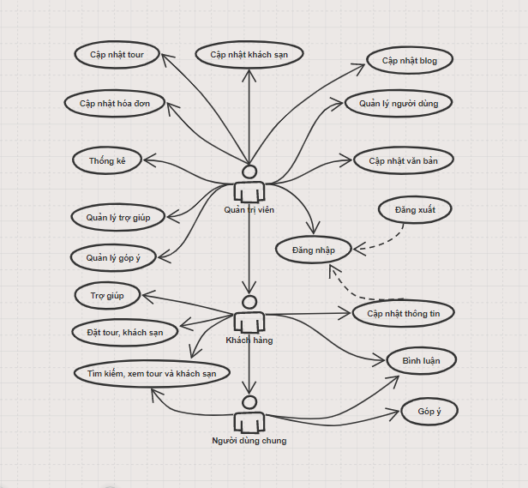
XÂY DỰNG SẢN PHẨM
Xây dựng sơ đồ chức năng để thiết kế cơ sở dữ liệu
Quản trị viên
Quản trị viên
Chức năng thêm và cập nhật lịch trình tuor và các dịch vụ
Người dùng
Khách hàng
Người dùng
Chức năng tìm kiếm, xem thông tin tour và các dịch vụ
Khách hàng
Chức năng tìm kiếm, xem thông tin, yêu cầu đặt tour và các dịch vụ

Slide 7

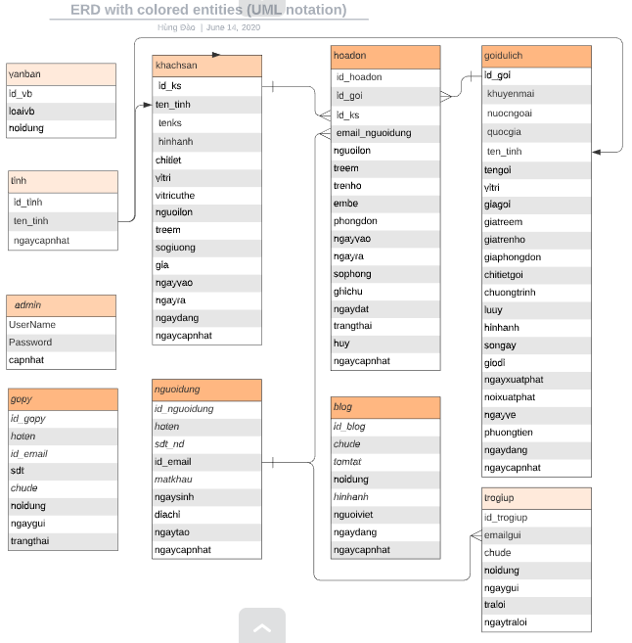
XÂY DỰNG SẢN PHẨM
Cơ sở dữ liệu
Hoàn thiệu cơ sở dữ liệu sau khi xây dựng sơ đồ chức năng

Slide 8




XÂY DỰNG SẢN PHẨM
Công nghệ sử dụng
NGÔN NGỮ LẬP TRÌNH
CÔNG CỤ LẬP TRÌNH
CHƯƠNG TRÌNH TẠO WEBSERVER

Slide 9






XÂY DỰNG SẢN PHẨM
Các bước đặt tour:
Thêm tour
Tìm kiếm
Yêu cầu
Xử lý
Kết quả
Quản trị viên sẽ thêm tour bao gồm chương trình và chi tiết tour
Người dùng sau khi đăng nhập tìm kiếm và xem thông tin, chi tiết tour
Sau khi chọn được tour cho mình thì khách hàng gửi yêu cầu đặt
Quản trị xử lý yêu cầu đặt của khách hàng xác nhận hoặc hủy
Sau khi quản trị xử lý yêu cầu đặt thì kết quả sẽ trả về trong hóa đơn

Slide 10

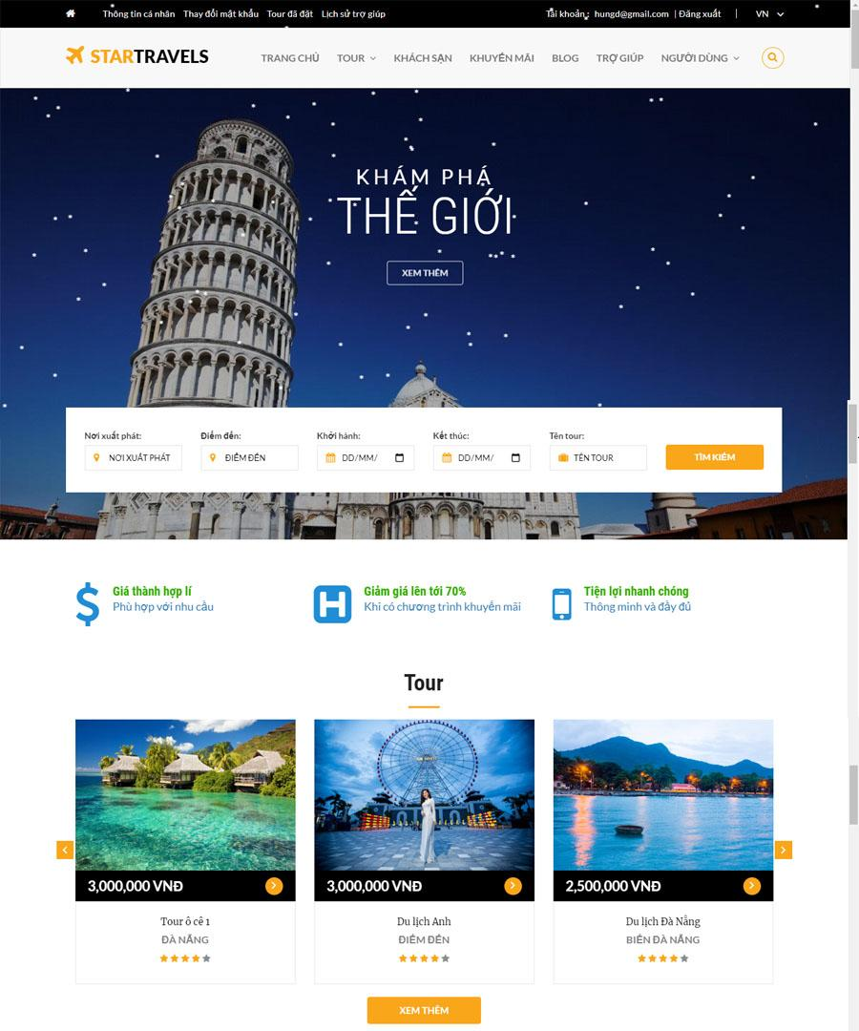
XÂY DỰNG SẢN PHẨM
Giao diện trang chủ:
Gồm có:
Menu
Tìm kiếm
Quảng cáo
Tour (hiển thị một số tour trong danh sách)

Slide 11
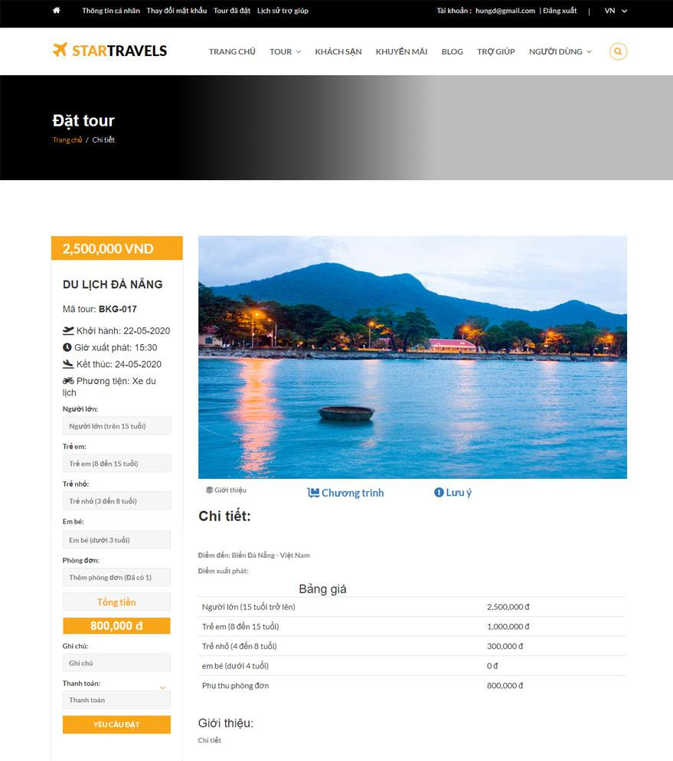
XÂY DỰNG SẢN PHẨM
YÊU CẦU ĐẶT
Khách hàng sau khi tìm kiếm được tour vừa ý thì có thể tiến hành yêu cầu đặt tour để quản trị phê duyệt

Slide 12
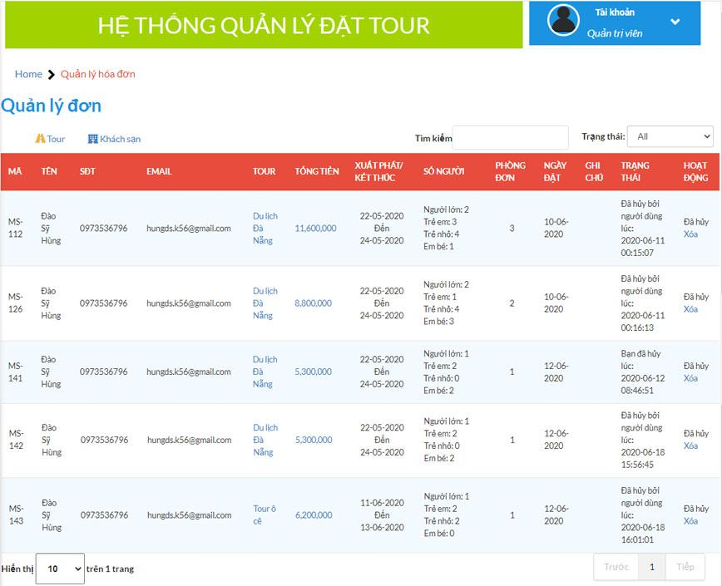
XÂY DỰNG SẢN PHẨM
XỬ LÝ YÊU CẦU
Sau khi khách hàng yêu cầu đặt thì quản trị xem và phê duyệt cho yêu cầu.

Slide 13

KẾT QUẢ & HẠN CHẾ
KẾT QUẢ:
Quản lý dễ dàng
Tìm kiếm tiện lợi
Tìm hiểu sâu hơn về php
KẾT QUẢ
ĐẠT ĐƯỢC
Đặt tour đơn giản
Hệ thống khá hoàn thiện
Giao diện thân thiện

Slide 14

KẾT QUẢ & HẠN CHẾ
Hạn chế:
Cơ sở dữ liệu chưa được tối ưu
Phân quyền còn gặp nhiều khó khăn
Chức năng còn nhiều thiếu sót

Slide 15
ĐỊNH HƯỚNG
PHÁT TRIỂN
Thống
kê
Thanh
toán
Viết bài
chia sẻ
Phát triển
đa
ngôn ngữ

Slide 16


